Slide 1
№3. Решение задач на построение БНФ
Языки программирования и методы трансляции
Преподаватель:
Корзун Дмитрий Жоржевич
Команда D:
1. Александр Чернышов
2. Игорь Михайлов
3. Даниил Луценко
4. Евгений Диков
5. Кирилл Логвинов
25.01.2021
Петрозаводский Государственный Университет

Slide 2
Задание 3.1(d)
d) 2*A1*A3 + 1/2*PI/A2
Разобрать задачу трансляции арифметических выражений в псевдо-машинный код.
Предложить псевдо-машинный код (похож на инструкции языка ассемблера)
Описать информационную таблицу
Описать стадию лексического анализа (какие лексемы распознавать, работа с инф. таблицей). Привести пример (ручной) работы лексического анализатора
Описать стадию синтаксического анализа (синтаксис в виде БНФ, работа с инф. таблицей). Привести пример (ручной) работы синтаксического анализатора
Описать стадию семантического анализа. Привести пример (ручной) работы семантического анализатора с генерацией конкретной программы на псевдомашинном коде.
Разобрать варианты оптимизации генерируемого кода. Привести пример оптимизации для уменьшения используемой памяти (число регистров) или повышения скорости работы (уменьшение размера программы – число инструкций в программе)

Slide 3
A. Псевдо-машинный код
Для хранения значений будем использовать переменные t1, t2,…,tn типа double. Команды псевдо-машинного кода для вычисления арифметических выражений, в который будет транслироваться исходный код:
decl ti // объявление переменной ti;
mov n, ti // запись n в ti, где n - числовая константа;
mov (val), ti // запись значения по адресу val в ti, где val - переменная
add tj, ti // добавление значения tj к ti;
sub tj, ti // вычитание значения tj из ti;
mul tj, ti // умножение значения tj на ti;
div tj, ti // деление ti на значение tj.
Результат каждой команды записывается в ti.

Slide 4
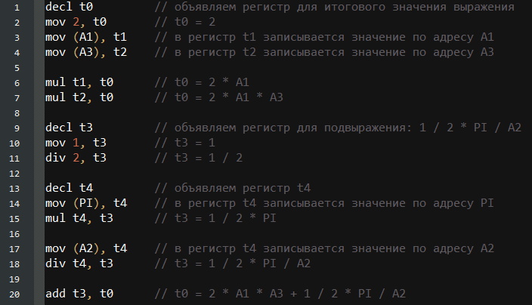
А. Псевдо-машинный код
2*A1*A3 + 1/2*PI/A2
переменную
переменную
переменную
переменную
переменную
переменную
переменную
Результат вычисления сохраняется в переменной t0

Slide 5
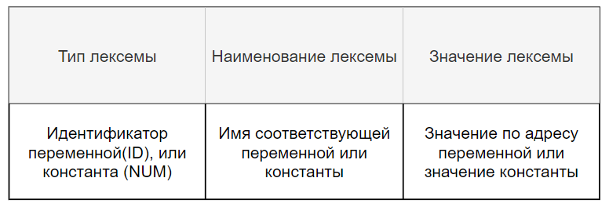
B. Описание информационной таблицы
Таблица содержит информацию об имени, типе, и значении операндов.
По мере обработки текста операнды добавляются в таблицу, если не были добавлены ранее.
Структурированная в таблицах информация упрощает процесс синтаксического анализа, сокращает объем обрабатываемой информации.
Адрес

Slide 6
C. Этап лексического анализа
Задача лексического анализатора - находить лексемы.
В арифметических выражениях могут встречаться следующие лексемы:
арифметические операции
идентификаторы переменных (ID)
числовые константы (NUM)
Отступы (пробелы, табуляция и перенос строки): « », « ».

Slide 7
С. Идентификаторы переменных, числовые константы
идентификаторы переменных (ID): A1, A2, res
числовые константы (NUM): 1, 2.0, 3.5
Лексический анализатор считывает лексему «А1», определяет ее тип (ID) и добавляет в информационную таблицу строку(N) вида: [ID A1 Адрес]. Лексический анализатор запрашивает адрес у внешнего механизма.
Лексический анализатор считывает лексему «1», определяет ее тип (NUM) и добавляет в информационную таблицу строку(N) вида: [NUM 1 Адрес]. Лексический анализатор запрашивает адрес у внешнего механизма.

Slide 8
С. Арифметические операции
Сложение: +
Вычитание: -
Умножение: *
Деление: /
Лексический анализатор не вносит лексему арифметической операции в информационную таблицу, но оставляет ее в цепочке лексем для синтаксического анализатора. Когда лексический анализатор встречает эти лексемы, он определяет их как "операция".

Slide 9
С. Отступы
Пробелы: « »;
Табуляция: « »;
Лексический анализатор не вносит лексему символов отступа в таблицу и они не попадают в цепочку.

Slide 10

C. Пример работы лексического анализатора
Имеется выражение
2*A1*A3 + 1/2*PI/A2
A1, A3, PI и A2 - переменные.
В начале работы лексического анализатора информационная таблица пустая:
Тип | Имя | Значение
…

Slide 11
C. Пример работы лексического анализатора
2*A1*A3 + 1/2*PI/A2
ЛА считывает первую лексему выражения - 2
Это числовая константа. Она добавляется в информационную таблицу,
так как ранее не встречалась.
Информационная таблица
Цепочка лексем
Тип | Имя | Значения
2
0
NUM | 2 | 2
Цепочка токенов
NUM
0

Slide 12
C. Пример работы лексического анализатора
2*A1*A3 + 1/2*PI/A2
ЛА считывает следующую лексему выражения - *
Информационная таблица
Это знак арифметической операции.
Тип | Имя | Значение
NUM | 2 | 2
Цепочка лексем
2 | *
0
Цепочка токенов
NUM | *
0

Slide 13
C. Пример работы лексического анализатора
2*A1*A3 + 1/2*PI/A2
ЛА считывает следующую лексему выражения - A1
Это идентификатор переменной. Он добавляется в информационную таблицу,
так как ранее не встречался
Информационная таблица
Тип | Имя | Значение
NUM | 2 | 2
ID | A1 | #АДРЕС1
Цепочка лексем
2 | * | A1
0
Цепочка токенов
1
NUM | * | ID
0 |  | 1

Slide 14
C. Пример работы лексического анализатора
2*A1*A3 + 1/2*PI/A2
ЛА считывает следующую лексему выражения - *
Это знак арифметической операции.
Информационная таблица
Тип | Имя | Значение
NUM | 2 | 2
ID | A1 | #АДРЕС1
Цепочка лексем
2 | * | A1 | *
0
Цепочка токенов
1
NUM | * | ID | *
0 |  | 1

Slide 15
C. Пример работы лексического анализатора
2*A1*A3 + 1/2*PI/A2
ЛА считывает следующую лексему выражения – A3
Это идентификатор переменной. Он добавляется в информационную таблицу,
так как ранее не встречался
Информационная таблица
Тип | Имя | Значение
NUM | 2 | 2
ID | A1 | #АДРЕС1
ID | A3 | #АДРЕС3
Цепочка лексем
2 | * | A1 | * | A3
0
Цепочка токенов
1
NUM | * | ID | * | ID
0 |  | 1 |  | 2
2

Slide 16
C. Пример работы лексического анализатора
2*A1*A3 + 1/2*PI/A2
ЛА считывает следующую лексему выражения – +
Это знак арифметической операции.
Информационная таблица
Тип | Имя | Значение
NUM | 2 | 2
ID | A1 | #АДРЕС1
ID | A3 | #АДРЕС3
Цепочка лексем
2 | * | A1 | * | A3 | +
0
Цепочка токенов
1
NUM | * | ID | * | ID | +
0 |  | 1 |  | 2
2

Slide 17
C. Пример работы лексического анализатора
2*A1*A3 + 1/2*PI/A2
Информационная таблица
Тип | Имя | Значение
NUM | 2 | 2
ID | A1 | #АДРЕС1
ID | A3 | #АДРЕС3
NUM | 1 | 1
ЛА считывает следующую лексему выражения – 1
Это числовая константа. Она добавляется в информационную таблицу,
так как ранее не встречалась
0
Цепочка лексем
1
2 | * | A1 | * | A3 | + | 1
2
Цепочка токенов
NUM | * | ID | * | ID | + | NUM
0 |  | 1 |  | 2 |  | 3
3

Slide 18
C. Пример работы лексического анализатора
2*A1*A3 + 1/2*PI/A2
Информационная таблица
Тип | Имя | Значение
NUM | 2 | 2
ID | A1 | #АДРЕС1
ID | A3 | #АДРЕС3
NUM | 1 | 1
ЛА считывает следующую лексему выражения – /
Это знак арифметической операции.
0
Цепочка лексем
1
2 | * | A1 | * | A3 | + | 1 | /
2
Цепочка токенов
NUM | * | ID | * | ID | + | NUM | /
0 |  | 1 |  | 2 |  | 3
3

Slide 19
C. Пример работы лексического анализатора
2*A1*A3 + 1/2*PI/A2
Информационная таблица
Тип | Имя | Значение
NUM | 2 | 2
ID | A1 | #АДРЕС1
ID | A3 | #АДРЕС3
NUM | 1 | 1
ЛА считывает следующую лексему выражения – 2
Это числовая константа. Она не добавляется в информационную таблицу, так как уже встречалась ранее.
0
Цепочка лексем
1
2 | * | A1 | * | A3 | + | 1 | / | 2
2
Цепочка токенов
NUM | * | ID | * | ID | + | NUM | / | NUM
0 |  | 1 |  | 2 |  | 3 |  | 0
3

Slide 20
C. Пример работы лексического анализатора
2*A1*A3 + 1/2*PI/A2
Информационная таблица
Тип | Имя | Значение
NUM | 2 | 2
ID | A1 | #АДРЕС1
ID | A3 | #АДРЕС3
NUM | 1 | 1
ЛА считывает следующую лексему выражения – *
Это знак арифметической операции.
0
Цепочка лексем
1
2 | * | A1 | * | A3 | + | 1 | / | 2 | *
2
Цепочка токенов
NUM | * | ID | * | ID | + | NUM | / | NUM | *
0 |  | 1 |  | 2 |  | 3 |  | 0
3

Slide 21
C. Пример работы лексического анализатора
2*A1*A3 + 1/2*PI/A2
Информационная таблица
Тип | Имя | Значение
NUM | 2 | 2
ID | A1 | #АДРЕС1
ID | A3 | #АДРЕС3
NUM | 1 | 1
ID | PI | #АДРЕС4
ЛА считывает следующую лексему выражения – PI
Это числовая константа. Она добавляется в информационную таблицу,
так как ранее не встречалась
0
Цепочка лексем
1
2 | * | A1 | * | A3 | + | 1 | / | 2 | * | PI
2
Цепочка токенов
NUM | * | ID | * | ID | + | NUM | / | NUM | * | ID
0 |  | 1 |  | 2 |  | 3 |  | 0 |  | 4
3
4

Slide 22
C. Пример работы лексического анализатора
2*A1*A3 + 1/2*PI/A2
Информационная таблица
Тип | Имя | Значение
NUM | 2 | 2
ID | A1 | #АДРЕС1
ID | A3 | #АДРЕС3
NUM | 1 | 1
ID | PI | #АДРЕС4
ЛА считывает следующую лексему выражения – /
Это знак арифметической операции.
0
Цепочка лексем
1
2 | * | A1 | * | A3 | + | 1 | / | 2 | * | PI | /
2
Цепочка токенов
NUM | * | ID | * | ID | + | NUM | / | NUM | * | ID | /
0 |  | 1 |  | 2 |  | 3 |  | 0 |  | 4
3
4

Slide 23
C. Пример работы лексического анализатора
Информационная таблица
2*A1*A3 + 1/2*PI/A2
Тип | Имя | Значение
NUM | 2 | 2
ID | A1 | #АДРЕС1
ID | А3 | #АДРЕС3
NUM | 1 | 1
ID | PI | #АДРЕС4
ID | А2 | #АДРЕС5
ЛА считывает следующую лексему выражения – A2
0
Это числовая константа. Она добавляется в информационную таблицу,
так как ранее не встречалась
1
Цепочка лексем
2 | * | A1 | * | A3 | + | 1 | / | 2 | * | PI | / | A2
2
Цепочка токенов
3
NUM | * | ID | * | ID | + | NUM | / | NUM | * | ID | / | ID
0 |  | 1 |  | 2 |  | 3 |  | 0 |  | 4 |  | 5
4
5

Slide 24
C. Пример работы лексического анализатора
Информационная таблица
2*A1*A3 + 1/2*PI/A2
Тип | Имя | Значение
NUM | 2 | 2
ID | A1 | #АДРЕС1
ID | А3 | #АДРЕС3
NUM | 1 | 1
ID | PI | #АДРЕС4
ID | А2 | #АДРЕС5
Таким образом, полностью считав выражение имеем:
0
1
Цепочка лексем
2 | * | A1 | * | A3 | + | 1 | / | 2 | * | PI | / | A2
2
Цепочка токенов
3
NUM | * | ID | * | ID | + | NUM | / | NUM | * | ID | / | ID
0 |  | 1 |  | 2 |  | 3 |  | 0 |  | 4 |  | 5
4
5

Slide 25
D. Этап синтаксического анализа
Синтаксический анализатор опирается на исходный набор БНФ:
<expr> → ID // имя переменной
| NUM // числовая константа
| <expr> <op> <expr> // операция двух выражений
| (<expr>) // выражение в скобках
<op> → + | - | * | / // арифм.операция

Slide 26
D. Принцип построения дерева
Синтаксический анализатор считывает лексемы до тех пор, пока не будет найдено соответствие БНФ правилу. После этого он строит часть дерева, листья которого – сами лексемы, а родительские вершины - выражения <expr>.

Slide 27
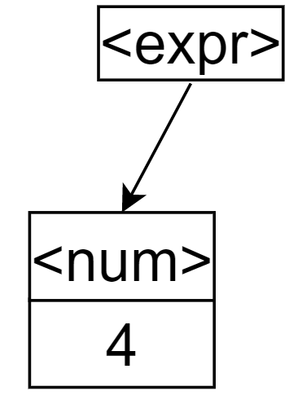

D. Построение дерева поэтапно
NUM | * | ID | * | ID | + | NUM | / | NUM | * | ID | / | ID
0 |  | 1 |  | 2 |  | 3 |  | 0 |  | 4 |  | 5
2*A1*A3 + 1/2*PI/A2
Информационная таблица
Тип | Имя | Значение
NUM | 2 | 2
ID | A1 | #АДРЕС1
ID | А3 | #АДРЕС3
NUM | 1 | 1
ID | PI | #АДРЕС4
ID | А2 | #АДРЕС5
0
1
2
3
4
5

Slide 28
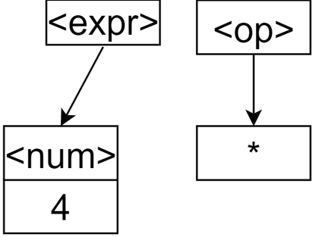
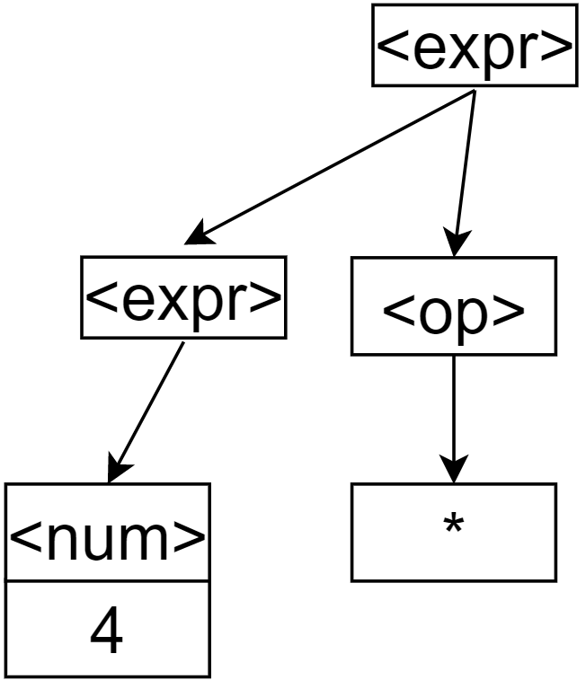

D. Построение дерева поэтапно
NUM | * | ID | * | ID | + | NUM | / | NUM | * | ID | / | ID
0 |  | 1 |  | 2 |  | 3 |  | 0 |  | 4 |  | 5
2*A1*A3 + 1/2*PI/A2
Информационная таблица
Тип | Имя | Значение
NUM | 2 | 2
ID | A1 | #АДРЕС1
ID | А3 | #АДРЕС3
NUM | 1 | 1
ID | PI | #АДРЕС4
ID | А2 | #АДРЕС5
0
1
2
3
4
5

Slide 29
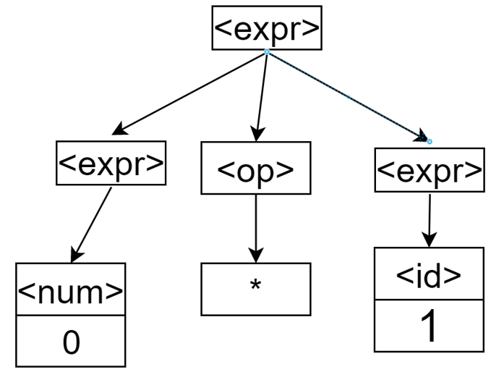
D. Построение дерева поэтапно
NUM | * | ID | * | ID | + | NUM | / | NUM | * | ID | / | ID
0 |  | 1 |  | 2 |  | 3 |  | 0 |  | 4 |  | 5
2*A1*A3 + 1/2*PI/A2
Информационная таблица
Тип | Имя | Значение
NUM | 2 | 2
ID | A1 | #АДРЕС1
ID | А3 | #АДРЕС3
NUM | 1 | 1
ID | PI | #АДРЕС4
ID | А2 | #АДРЕС5
0
1
2
3
4
5

Slide 30
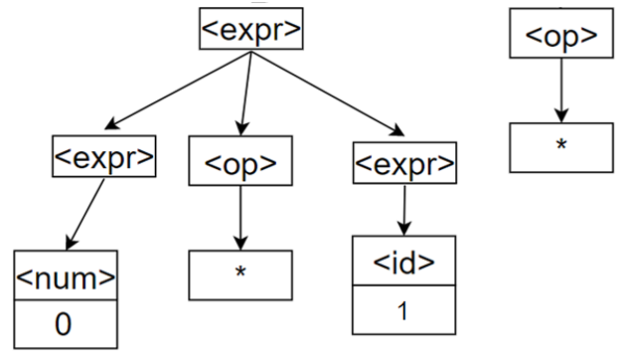
D. Построение дерева поэтапно
NUM | * | ID | * | ID | + | NUM | / | NUM | * | ID | / | ID
0 |  | 1 |  | 2 |  | 3 |  | 0 |  | 4 |  | 5
2*A1*A3 + 1/2*PI/A2
Информационная таблица
Тип | Имя | Значение
NUM | 2 | 2
ID | A1 | #АДРЕС1
ID | А3 | #АДРЕС3
NUM | 1 | 1
ID | PI | #АДРЕС4
ID | А2 | #АДРЕС5
0
1
2
3
4
5

Slide 31
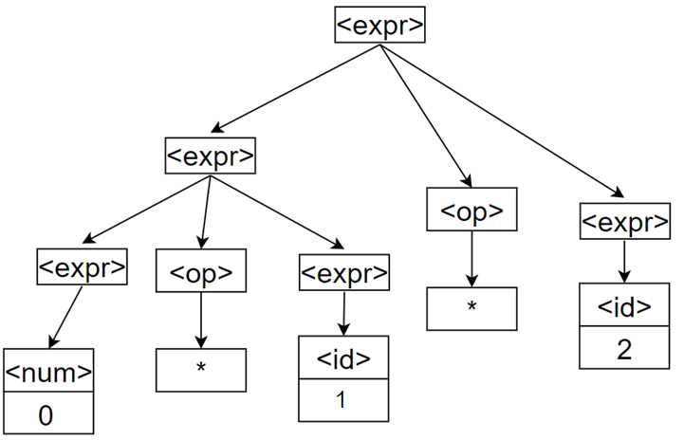
D. Построение дерева поэтапно
NUM | * | ID | * | ID | + | NUM | / | NUM | * | ID | / | ID
0 |  | 1 |  | 2 |  | 3 |  | 0 |  | 4 |  | 5
2*A1*A3 + 1/2*PI/A2
Информационная таблица
Тип | Имя | Значение
NUM | 2 | 2
ID | A1 | #АДРЕС1
ID | А3 | #АДРЕС3
NUM | 1 | 1
ID | PI | #АДРЕС4
ID | А2 | #АДРЕС5
0
1
2
3
4
5

Slide 32
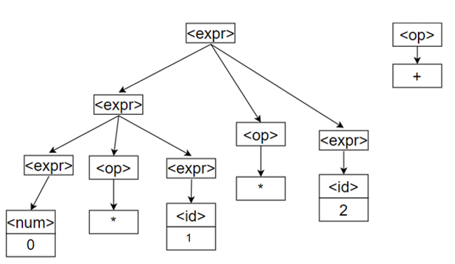
D. Построение дерева поэтапно
NUM | * | ID | * | ID | + | NUM | / | NUM | * | ID | / | ID
0 |  | 1 |  | 2 |  | 3 |  | 0 |  | 4 |  | 5
2*A1*A3 + 1/2*PI/A2
Информационная таблица
Тип | Имя | Значение
NUM | 2 | 2
ID | A1 | #АДРЕС1
ID | А3 | #АДРЕС3
NUM | 1 | 1
ID | PI | #АДРЕС4
ID | А2 | #АДРЕС5
0
1
2
3
4
5

Slide 33
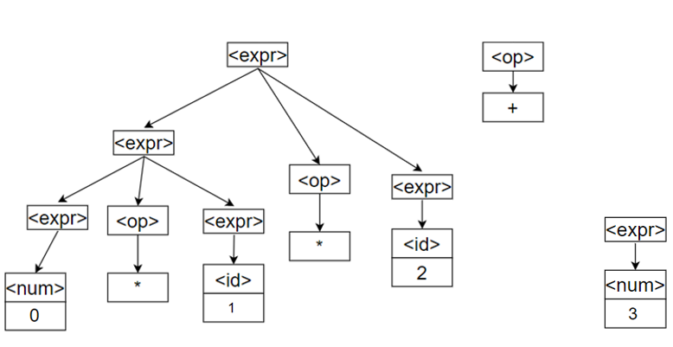
D. Построение дерева поэтапно
NUM | * | ID | * | ID | + | NUM | / | NUM | * | ID | / | ID
0 |  | 1 |  | 2 |  | 3 |  | 0 |  | 4 |  | 5
2*A1*A3 + 1/2*PI/A2
Информационная таблица
Тип | Имя | Значение
NUM | 2 | 2
ID | A1 | #АДРЕС1
ID | А3 | #АДРЕС3
NUM | 1 | 1
ID | PI | #АДРЕС4
ID | А2 | #АДРЕС5
0
1
2
3
4
5

Slide 34
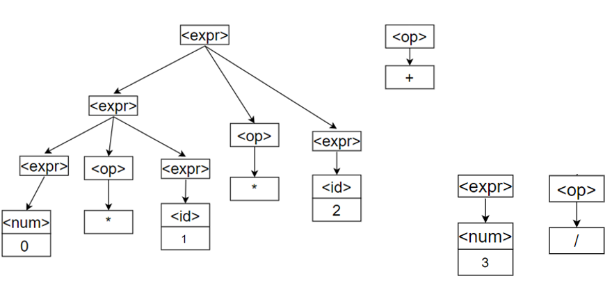
D. Построение дерева поэтапно
NUM | * | ID | * | ID | + | NUM | / | NUM | * | ID | / | ID
0 |  | 1 |  | 2 |  | 3 |  | 0 |  | 4 |  | 5
2*A1*A3 + 1/2*PI/A2
Информационная таблица
Тип | Имя | Значение
NUM | 2 | 2
ID | A1 | #АДРЕС1
ID | А3 | #АДРЕС3
NUM | 1 | 1
ID | PI | #АДРЕС4
ID | А2 | #АДРЕС5
0
1
2
3
4
5

Slide 35
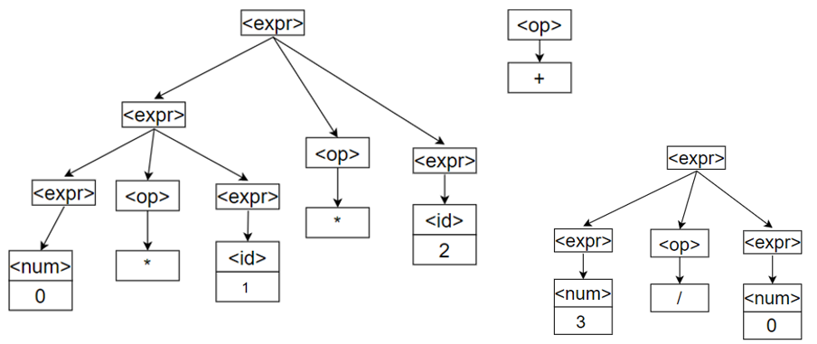
D. Построение дерева поэтапно
NUM | * | ID | * | ID | + | NUM | / | NUM | * | ID | / | ID
0 |  | 1 |  | 2 |  | 3 |  | 0 |  | 4 |  | 5
2*A1*A3 + 1/2*PI/A2
Информационная таблица
Тип | Имя | Значение
NUM | 2 | 2
ID | A1 | #АДРЕС1
ID | А3 | #АДРЕС3
NUM | 1 | 1
ID | PI | #АДРЕС4
ID | А2 | #АДРЕС5
0
1
2
3
4
5

Slide 36
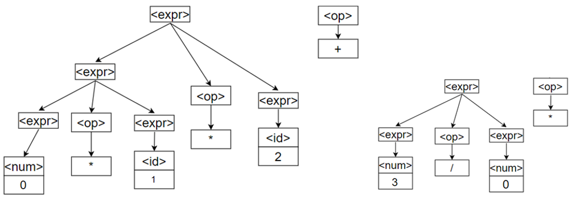
D. Построение дерева поэтапно
NUM | * | ID | * | ID | + | NUM | / | NUM | * | ID | / | ID
0 |  | 1 |  | 2 |  | 3 |  | 0 |  | 4 |  | 5
2*A1*A3 + 1/2*PI/A2
Информационная таблица
Тип | Имя | Значение
NUM | 2 | 2
ID | A1 | #АДРЕС1
ID | А3 | #АДРЕС3
NUM | 1 | 1
ID | PI | #АДРЕС4
ID | А2 | #АДРЕС5
0
1
2
3
4
5

Slide 37
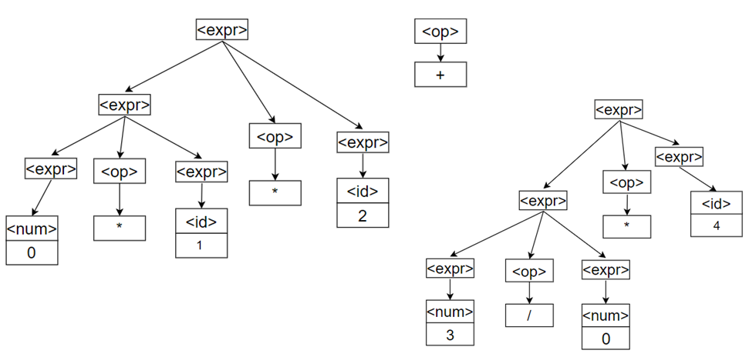
D. Построение дерева поэтапно
NUM | * | ID | * | ID | + | NUM | / | NUM | * | ID | / | ID
0 |  | 1 |  | 2 |  | 3 |  | 0 |  | 4 |  | 5
2*A1*A3 + 1/2*PI/A2
Информационная таблица
Тип | Имя | Значение
NUM | 2 | 2
ID | A1 | #АДРЕС1
ID | А3 | #АДРЕС3
NUM | 1 | 1
ID | PI | #АДРЕС4
ID | А2 | #АДРЕС5
0
1
2
3
4
5

Slide 38
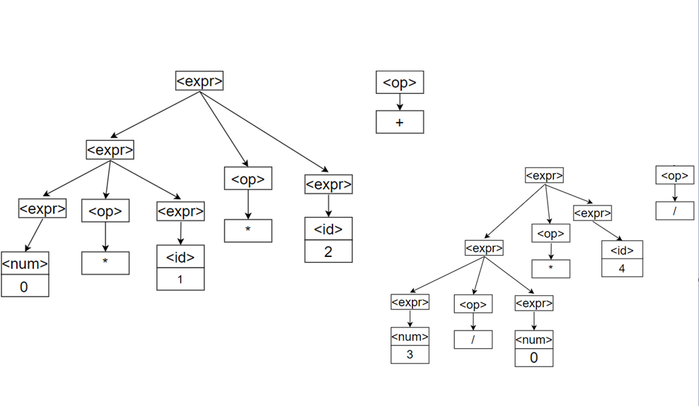
D. Построение дерева поэтапно
NUM | * | ID | * | ID | + | NUM | / | NUM | * | ID | / | ID
0 |  | 1 |  | 2 |  | 3 |  | 0 |  | 4 |  | 5
2*A1*A3 + 1/2*PI/A2
Информационная таблица
Тип | Имя | Значение
NUM | 2 | 2
ID | A1 | #АДРЕС1
ID | А3 | #АДРЕС3
NUM | 1 | 1
ID | PI | #АДРЕС4
ID | А2 | #АДРЕС5
0
1
2
3
4
5

Slide 39
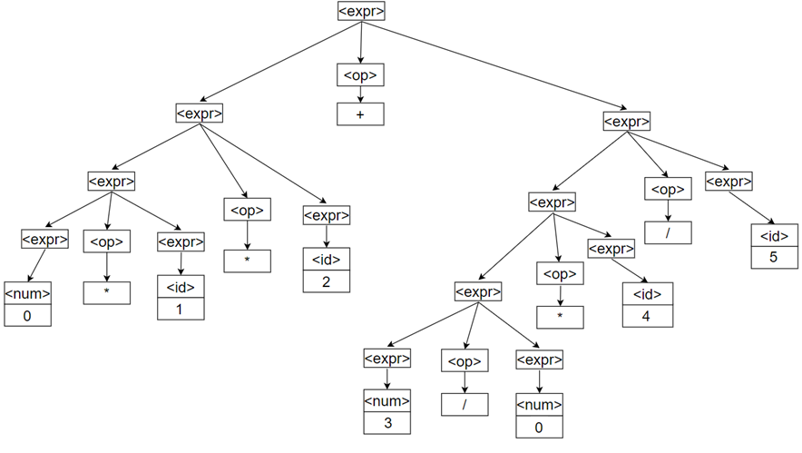
D. Построение дерева поэтапно
NUM | * | ID | * | ID | + | NUM | / | NUM | * | ID | / | ID
0 |  | 1 |  | 2 |  | 3 |  | 0 |  | 4 |  | 5
2*A1*A3 + 1/2*PI/A2
Информационная таблица
Тип | Имя | Значение
NUM | 2 | 2
ID | A1 | #АДРЕС1
ID | А3 | #АДРЕС3
NUM | 1 | 1
ID | PI | #АДРЕС4
ID | А2 | #АДРЕС5
0
1
2
3
<id>
4
5

Slide 40
D. Синтаксическое дерево разбора
2*A1*A3 + 1/2*PI/A2
Информационная таблица
Тип | Имя | Значение
NUM | 2 | 2
ID | A1 | #АДРЕС1
ID | А3 | #АДРЕС3
NUM | 1 | 1
ID | PI | #АДРЕС4
ID | А2 | #АДРЕС5
0
1
2
<id>
3
4
5

Slide 41
E. Семантический анализ
Метод обхода дерева:
Дерево обходится в глубину, при этом сначала обходятся левые вершины, затем правые вершины.
Правила генерации кода при обработке вершин дерева:
Для каждой новой вершины <expr> объявляется переменная ti -> decl ti
Если эта вершина имеет единственного потомка - константу, то в ti заносится соответствующее значение константы из информационной таблицы -> mov <const> ti
Если эта вершина имеет единственного потомка - переменную, то в ti заносится соответствующее значение по адресу переменной из информационной таблицы -> mov (<var>) ti
Если возвращаемся в вершину из её правой дочерней вершины, то в ti заносится значение tj - ее левой дочерней вершины, затем к ti применяется арифметическая операция соответствующая значению листа центральной ветки с участием значения tk - правой дочерней вершины.
-> mov tj ti
add tk ti / sub tk ti / mul tk ti / div tk ti (‘+’, ‘-‘, ‘*’, ‘/‘ соответственно)

Slide 42
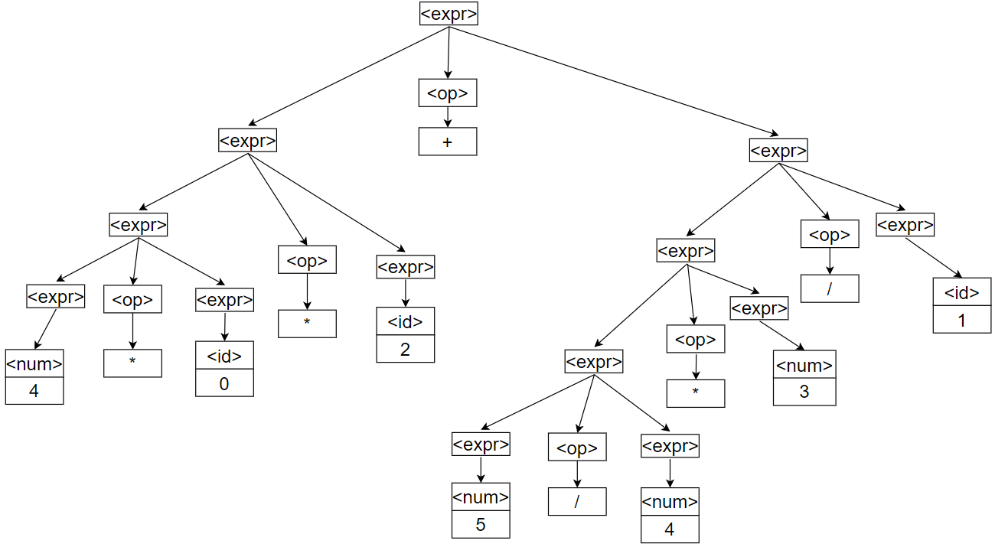
E. Трансляция в псевдо-машинный код
1. decl t0
2. decl t1
3. decl t2
4. decl t3
5. mov 2, t3
6. decl t4
7. mov (A1), t4
8. mov t3, t2
9. mul t4, t2
1. decl t0
2. decl t1
3. decl t2
8. mov t3, t2
9. mul t4, t2
4. decl t3
6. decl t4
5. mov 2, t3
7. mov (A1), t4

Slide 43
E. Трансляция в псевдо-машинный код
1. decl t0
2. decl t1
3. decl t2
4. decl t3
5. mov 2, t3
6. decl t4
7. mov (A1), t4
8. mov t3, t2
9. mul t4, t2
10. decl t5
11. mov (A3), t5
12. mov t2, t1
13. mul t5, t1
14. decl t6
15. decl t7
16. decl t8
17. decl t9
18. mov 1, t9
19. decl t10
20. mov 2, t10
12. mov t2, t1
13. mul t5, t1
14. decl t6
10. decl t5
15. decl t7
16. decl t8
<id>
11. mov (A3), t5
19. decl t10
17. decl t9
18. mov 1, t9
20. mov 2, t10

Slide 44
E. Трансляция в псевдо-машинный код
1. decl t0
2. decl t1
3. decl t2
4. decl t3
5. mov 2, t3
6. decl t4
7. mov (A1), t4
8. mov t3, t2
9. mul t4, t2
10. decl t5
11. mov (A3), t5
12. mov t2, t1
13. mul t5, t1
14. decl t6
15. decl t7
16. decl t8
17. decl t9
18. mov 1, t9
19. decl t10
20. mov 2, t10
31. mov t1, t0
32. add t6, t0
21. mov t9, t8
22. div t10, t8
23. decl t11
24. mov (PI), t11
25. mov t8, t7
26. mul t11, t7
27. decl t12
28. mov (A2), t12
29. mov t7, t6
30. div t12, t6
31. mov t1, t0
32. add t6, t0
29. mov t7, t6
30. div t12, t6
27. decl t12
25. mov t8, t7
26. mul t11, t7
23. decl t11
21. mov t9, t8
22. div t10, t8
<id>
28. mov (A2), t12
24. mov (PI), t11

Slide 45
F. Оптимизация сгенерированного кода: уменьшение числа используемых переменных
Рассмотрим инструкцию вида mov ti, tj, где i > j:
Переменная tj соответствует родительской вершине, а ti – левой дочерней вершине. Инструкция выполняется, когда алгоритм обхода выходит из родительской вершины, значит переменная ti больше в коде не используется, и ее можно использовать повторно.
Принцип работы:
Ищем строку вида: mov ti, tj, где i > j;
Ниже этой строки ищем первую строку вида: decl tk;
Удаляем строку decl tk;
Заменяем все tk на ti – число переменных уменьшено на 1;

Slide 46
F. Безопасное изменение кода
Покажем, что удаление строки decl tk и замена всех tk на ti не приведет к искажению результата:
Если строка вида decl tk существует в коде, то переменной tk рано или поздно будет присвоено значение, значит в коде также существует строка S вида: mov <val>, tk, где <val> - числовая константа или переменная.
После удаления строки decl tk и замены tk на ti, строка S примет вид: mov <val>, ti. Теперь переменная ti полностью заменяет переменная tk.

Slide 47
F. Пример оптимизации: mov t3, t2
1. decl t0
2. decl t1
3. decl t2
4. decl t3
5. mov 2, t3
6. decl t4
7. mov (A1), t4
8. mov t3, t2
9. mul t4, t2
10. decl t5
11. mov (A3), t5
12. mov t2, t1
13. mul t5, t1
14. decl t6
15. decl t7
16. decl t8
17. decl t9
18. mov 1, t9
19. decl t10
20. mov 2, t10
21. mov t9, t8
22. div t10, t8
23. decl t11
24. mov (PI), t11
25. mov t8, t7
26. mul t11, t7
27. decl t12
28. mov (A2), t12
29. mov t7, t6
30. div t12, t6
31. mov t1, t0
32. add t6, t0
1. decl t0
2. decl t1
3. decl t2
4. decl t3
5. mov 2, t3
6. decl t4
7. mov (A1), t4
8. mov t3, t2
9. mul t4, t2
10.
11. mov (A3), t3
12. mov t2, t1
13. mul t3, t1
14. decl t6
15. decl t7
16. decl t8
17. decl t9
18. mov 1, t9
19. decl t10
20. mov 2, t10
21. mov t9, t8
22. div t10, t8
23. decl t11
24. mov (PI), t11
25. mov t8, t7
26. mul t11, t7
27. decl t12
28. mov (A2), t12
29. mov t7, t6
30. div t12, t6
31. mov t1, t0
32. add t6, t0

Slide 48
F. Пример оптимизации: mov t2, t1
1. decl t0
2. decl t1
3. decl t2
4. decl t3
5. mov 2, t3
6. decl t4
7. mov (A1), t4
8. mov t3, t2
9. mul t4, t2
10.
11. mov (A3), t3
12. mov t2, t1
13. mul t3, t1
14. decl t6
15. decl t7
16. decl t8
17. decl t9
18. mov 1, t9
19. decl t10
20. mov 2, t10
1. decl t0
2. decl t1
3. decl t2
4. decl t3
5. mov 2, t3
6. decl t4
7. mov (A1), t4
8. mov t3, t2
9. mul t4, t2
10.
11. mov (A3), t3
12. mov t2, t1
13. mul t3, t1
14.
15. decl t7
16. decl t8
17. decl t9
18. mov 1, t9
19. decl t10
20. mov 2, t10
21. mov t9, t8
22. div t10, t8
23. decl t11
24. mov (PI), t11
25. mov t8, t7
26. mul t11, t7
27. decl t12
28. mov (A2), t12
29. mov t7, t6
30. div t12, t6
31. mov t1, t0
32. add t6, t0
21. mov t9, t8
22. div t10, t8
23. decl t11
24. mov (PI), t11
25. mov t8, t7
26. mul t11, t7
27. decl t12
28. mov (A2), t12
29. mov t7, t2
30. div t12, t2
31. mov t1, t0
32. add t2, t0

Slide 49
F. Пример оптимизации: mov t9, t8
1. decl t0
2. decl t1
3. decl t2
4. decl t3
5. mov 2, t3
6. decl t4
7. mov (A1), t4
8. mov t3, t2
9. mul t4, t2
10.
11. mov (A3), t3
12. mov t2, t1
13. mul t3, t1
14.
15. decl t7
16. decl t8
17. decl t9
18. mov 1, t9
19. decl t10
20. mov 2, t10
1. decl t0
2. decl t1
3. decl t2
4. decl t3
5. mov 2, t3
6. decl t4
7. mov (A1), t4
8. mov t3, t2
9. mul t4, t2
10.
11. mov (A3), t3
12. mov t2, t1
13. mul t3, t1
14.
15. decl t7
16. decl t8
17. decl t9
18. mov 1, t9
19. decl t10
20. mov 2, t10
21. mov t9, t8
22. div t10, t8
23. decl t11
24. mov (PI), t11
25. mov t8, t7
26. mul t11, t7
27. decl t12
28. mov (A2), t12
29. mov t7, t2
30. div t12, t2
31. mov t1, t0
32. add t2, t0
21. mov t9, t8
22. div t10, t8
23.
24. mov (PI), t9
25. mov t8, t7
26. mul t9, t7
27. decl t12
28. mov (A2), t12
29. mov t7, t2
30. div t12, t2
31. mov t1, t0
32. add t2, t0

Slide 50
F. Пример оптимизации: mov t8, t7
1. decl t0
2. decl t1
3. decl t2
4. decl t3
5. mov 2, t3
6. decl t4
7. mov (A1), t4
8. mov t3, t2
9. mul t4, t2
10.
11. mov (A3), t3
12. mov t2, t1
13. mul t3, t1
14.
15. decl t7
16. decl t8
17. decl t9
18. mov 1, t9
19. decl t10
20. mov 2, t10
1. decl t0
2. decl t1
3. decl t2
4. decl t3
5. mov 2, t3
6. decl t4
7. mov (A1), t4
8. mov t3, t2
9. mul t4, t2
10.
11. mov (A3), t3
12. mov t2, t1
13. mul t3, t1
14.
15. decl t7
16. decl t8
17. decl t9
18. mov 1, t9
19. decl t10
20. mov 2, t10
21. mov t9, t8
22. div t10, t8
23.
24. mov (PI), t9
25. mov t8, t7
26. mul t9, t7
27. decl t12
28. mov (A2), t12
29. mov t7, t2
30. div t12, t2
31. mov t1, t0
32. add t2, t0
21. mov t9, t8
22. div t10, t8
23.
24. mov (PI), t9
25. mov t8, t7
26. mul t9, t7
27.
28. mov (A2), t8
29. mov t7, t2
30. div t8, t2
31. mov t1, t0
32. add t2, t0

Slide 51
F. Результат оптимизации
1. decl t0
2. decl t1
3. decl t2
4. decl t3
5. mov 2, t3
6. decl t4
7. mov (A1), t4
8. mov t3, t2
9. mul t4, t2
10. decl t5
11. mov (A3), t5
12. mov t2, t1
13. mul t5, t1
14. decl t6
15. decl t7
16. decl t8
17. decl t9
18. mov 1, t9
19. decl t10
20. mov 2, t10
1. decl t0
2. decl t1
3. decl t2
4. decl t3
5. mov 2, t3
6. decl t4
7. mov (A1), t4
8. mov t3, t2
9. mul t4, t2
10.
11. mov (A3), t3
12. mov t2, t1
13. mul t3, t1
14.
15. decl t7
16. decl t8
17. decl t9
18. mov 1, t9
19. decl t10
20. mov 2, t10
21. mov t9, t8
22. div t10, t8
23. decl t11
24. mov (PI), t11
25. mov t8, t7
26. mul t11, t7
27. decl t12
28. mov (A2), t12
29. mov t7, t6
30. div t12, t6
31. mov t1, t0
32. add t6, t0
21. mov t9, t8
22. div t10, t8
23.
24. mov (PI), t9
25. mov t8, t7
26. mul t9, t7
27.
28. mov (A2), t8
29. mov t7, t2
30. div t8, t2
31. mov t1, t0
32. add t2, t0
Кол-во строк кода и переменных уменьшилось на 4

